Slide 1
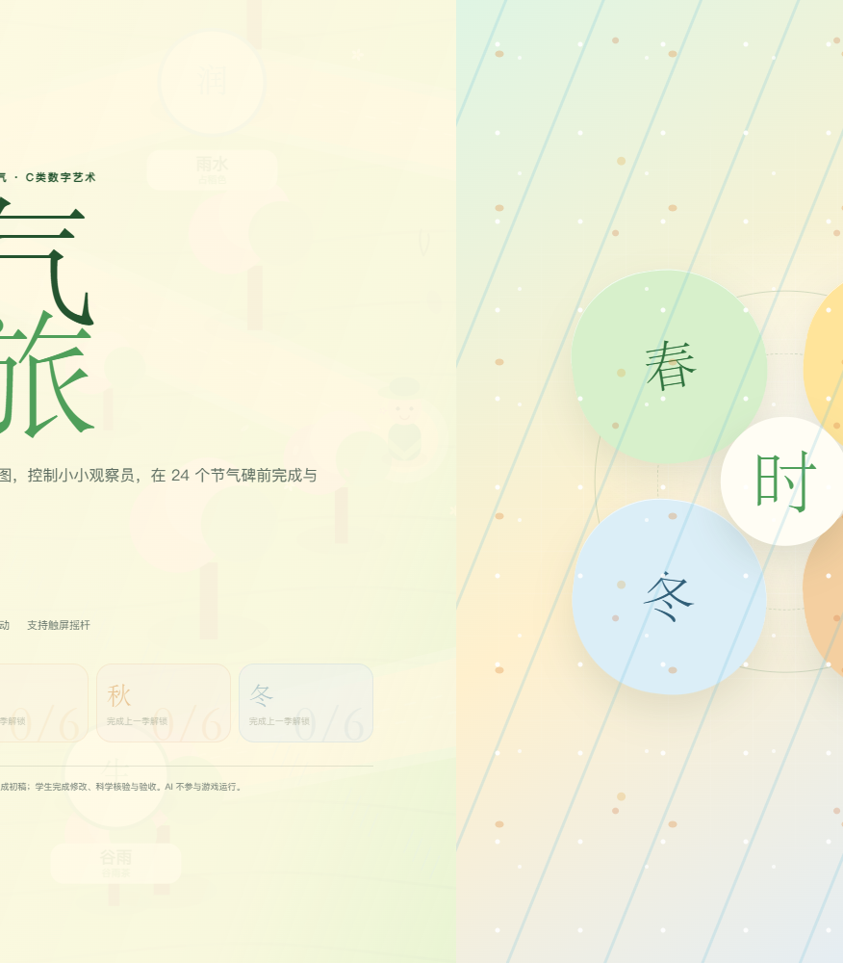
MILAN DESIGN WEEK · 触摸时间 · 魅力节气
节气行旅
二十四节气的物候解谜
走进四季地图，操控小小观察员，
在 24 个节气碑前完成习俗小游戏。
WASD 移动 · E / 空格互动 · 手机虚拟摇杆
4 季地图 24 个节气碑 24 个习俗小游戏
AI 辅助设计：代码、文案与版面初稿；学生修改、试玩与验收。
Notes:
封面。画面来自最新版游戏主菜单。作品在代码、文案、版面与测试脚本环节使用 AI 辅助，学生完成修改和验收。

Slide 2
节气行旅
设计转向
02 / 12
DESIGN SHIFT
从“阅读节气”到“走进节气”
不是增加更多文字，而是把时间变成可以移动、靠近和游玩的空间。
01
02
03
行走
靠近
游玩
WASD 或方向键控制观察员在四季地图中移动。
地图上的节气碑发光，角色接近后出现互动提示。
每块碑对应一个习俗小游戏，完成后点亮季节。
“触摸时间”不是背景设定，而是玩家真实发生的三种动作。
Notes:
设计核心：行走、靠近、游玩。游戏不再使用大段文字关卡，而是用空间与手势组织节气习俗体验。

Slide 3
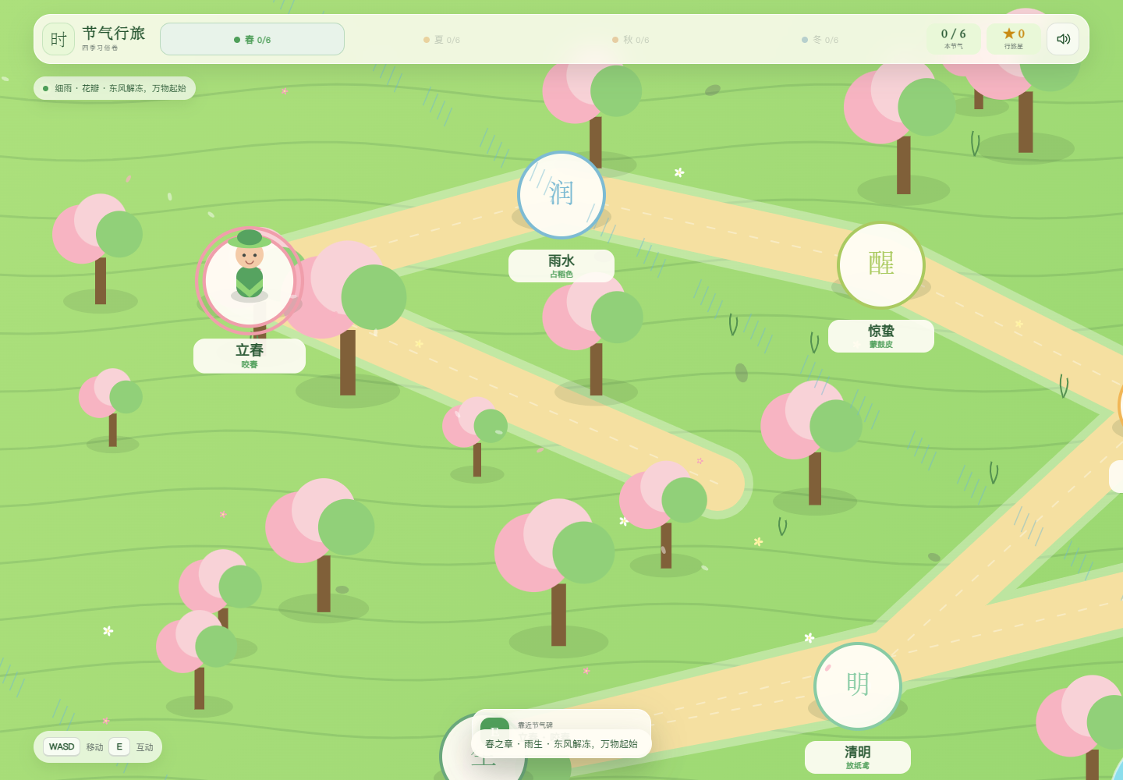
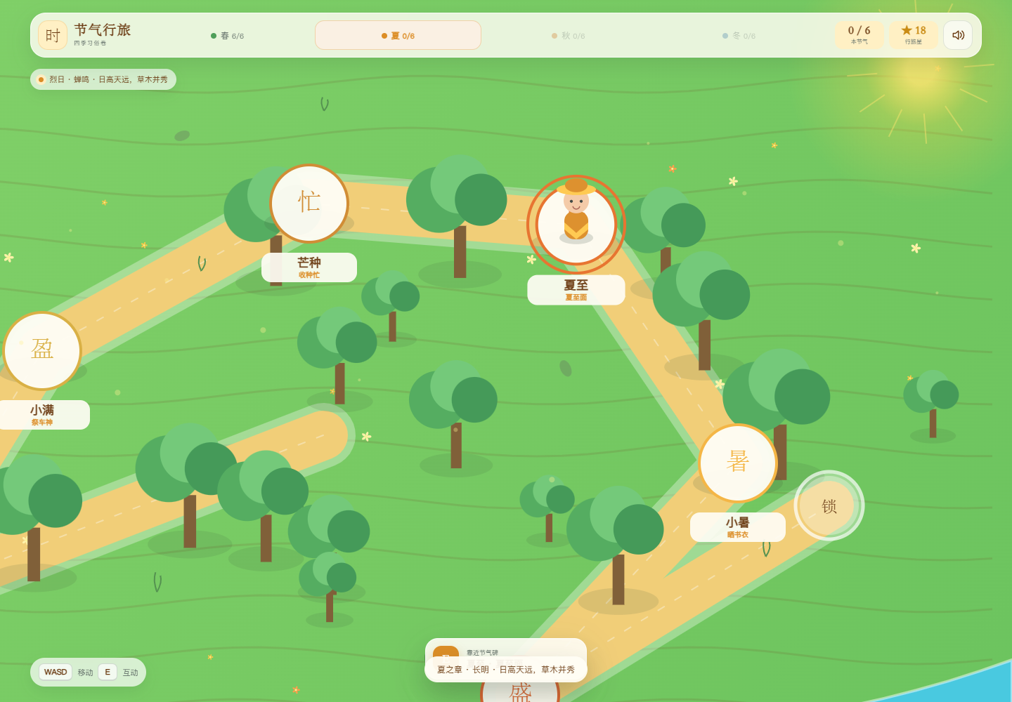
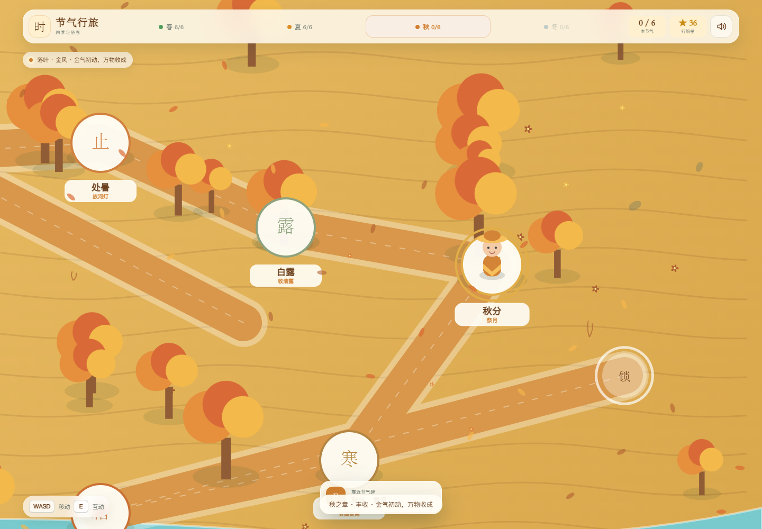
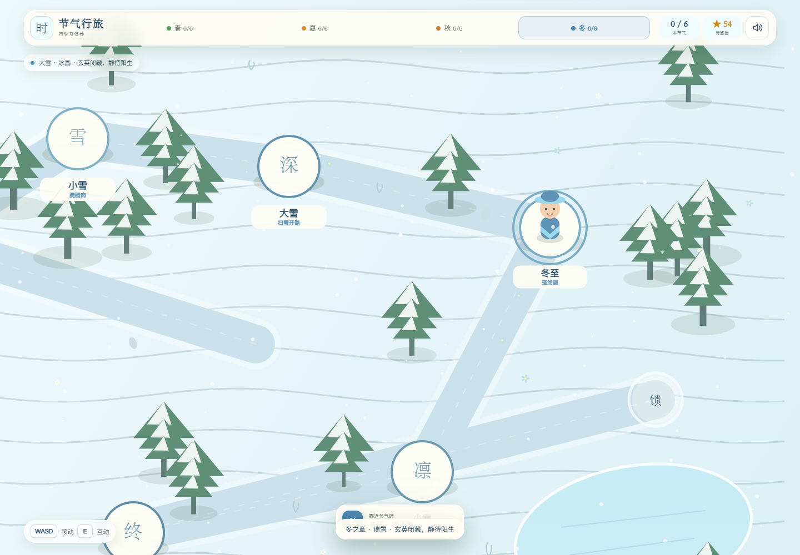
节气行旅
四季场景
03 / 12
FOUR SEASONS
四种颜色，四种天气，四张可走的地图
每一季 6 个节气碑，全部使用独立色板和天气粒子。
春之章 · 雨生
夏之章 · 长明
秋之章 · 丰收
冬之章 · 瑞雪
细雨 / 花瓣
烈日 / 热浪
金风 / 落叶
飘雪 / 冰面
季节色会同步改变 HUD、节气碑、菜单与场景氛围。
Notes:
四季地图分别使用嫩绿、亮黄、橙金、冰蓝，并加入雨、烈日、落叶、下雪四种程序化天气效果。

Slide 4
节气行旅
移动与互动
04 / 12
WALK & TOUCH
角色的移动就是玩法的一部分
角色不是装饰；玩家需要走到节气碑前，才会触发习俗游戏。
A
自由探索
相机平滑跟随，地图边界限制角色。
W
碑
A
S
D
B
节气碑交互
靠近后出现“立春·咬春”等互动提示。
WASD / 方向键
靠近节气碑 → E / 空格进入
C
触屏兼容
手机显示虚拟摇杆与 68px 互动按钮。
Notes:
WASD 移动与节气碑互动已经过浏览器测试；移动端显示虚拟摇杆和较大的互动按钮。

Slide 5
节气行旅
关卡结构
05 / 12
24 CUSTOM GAMES
4 季 × 每季 6 个节气碑
每关不是知识点，而是一个与习俗动作对应的可玩挑战。
春
夏
秋
冬
立春 咬春
立夏 斗蛋
立秋 晒秋
立冬 包饺
雨水 占稻色
小满 水车
处暑 河灯
小雪 腌腊
惊蛰 蒙鼓皮
芒种 收种
白露 收露
大雪 扫雪
春分 竖蛋
夏至 做面
秋分 祭月
冬至 汤圆
清明 放纸鸢
小暑 晒衣
寒露 登高
小寒 腊八粥
谷雨 采茶
大暑 送船
霜降 摘柿
大寒 除尘
Notes:
24 个节气碑全部对应习俗小游戏；完成每季 6 个后解锁下一季。

Slide 6
节气行旅
玩法谱系
06 / 12
SIX GAME TYPES
六类操作，覆盖 24 个习俗
同一引擎下提供不同手势，让节气不再只有“点选项”。
收集
节奏
时机
移动篮子接住目标物
节拍环收拢时点击
游标进入绿色区域时停
咬春 / 收露 / 汤圆
蒙鼓 / 水车 / 登高
竖蛋 / 斗蛋 / 摘柿
分类
行进
顺序
把物件放进正确类别
左右控制角色或器物
记住并复现步骤
收种 / 晒衣 / 腌腊
纸鸢 / 河灯 / 扫雪
夏至面 / 包饺子 / 腊八粥
Notes:
六类机制分别是收集、节奏、时机、分类、行进、顺序记忆。相同机制会根据节气习俗更换目标、对象和场景。

Slide 7
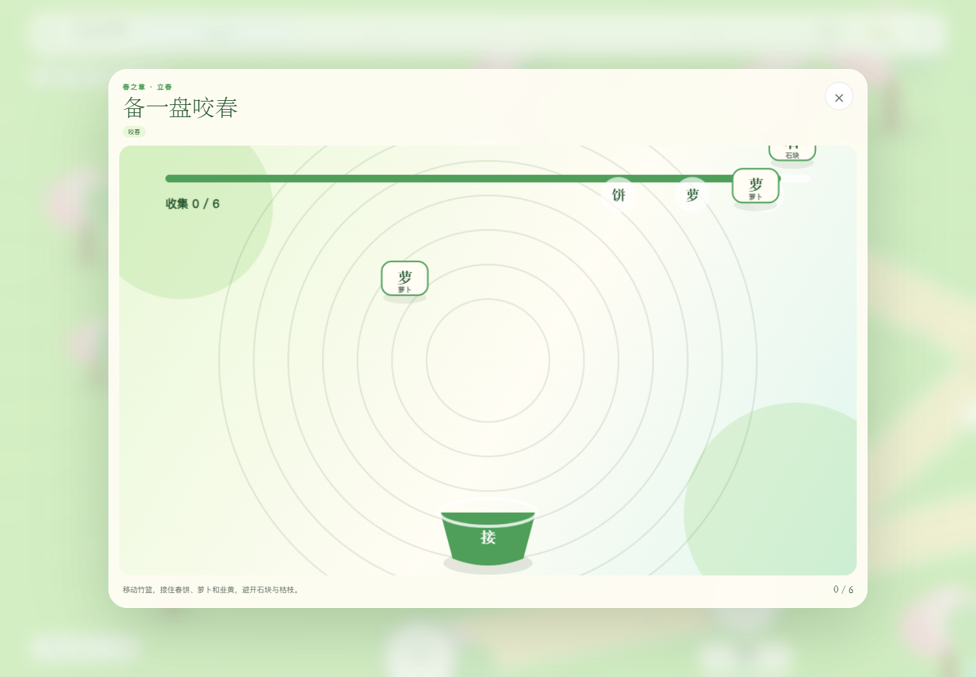
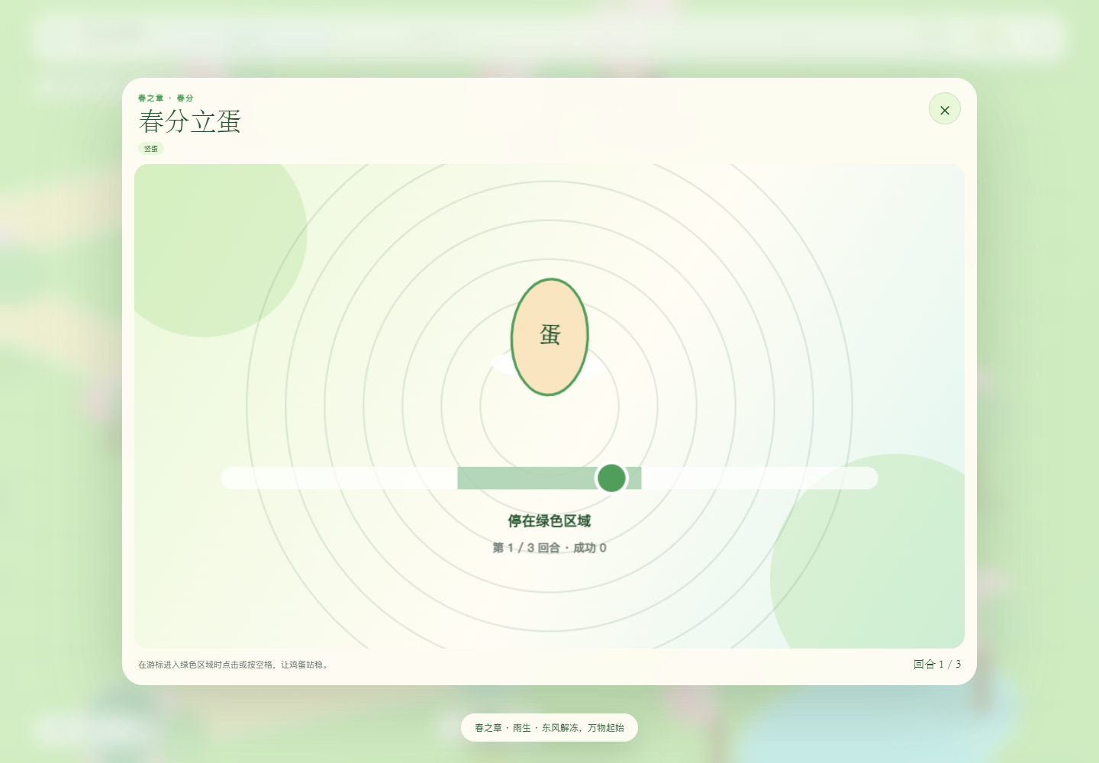
节气行旅
小游戏示例
07 / 12
PLAY THE CUSTOM
习俗不是文字说明，而是手上的动作
两个例子：立春准备咬春食材，春分在合适时机让鸡蛋站稳。
立春 · 咬春
春分 · 竖蛋
接住春饼、萝卜、韭黄，避开石块。
在绿色时机区停下，挑战重心与耐心。
Notes:
立春使用收集玩法，春分使用时机玩法。所有小游戏都有短提示、即时反馈、完成动画和星级。

Slide 8
节气行旅
文化内容
08 / 12
CUSTOMS IN MOTION
让小游戏回到节令生活
每个季节 6 个习俗主题，采用地域限定表达。
春
夏
秋
冬
咬春
斗蛋
晒秋
包饺子
占稻色
祭车神
放河灯
腌腊肉
蒙鼓皮
收种
收清露
扫雪
竖蛋
夏至面
祭月
搓汤圆
放纸鸢
晒书衣
登高
腊八粥
谷雨茶
送大暑船
摘柿子
除尘
习俗具有地域差异，游戏使用“部分地区有……”等限定语。
Notes:
习俗资料来自公开通行传统文化资料；地方习俗具有地域差异，游戏内均使用限定表达。

Slide 9
节气行旅
反馈与推进
09 / 12
PROGRESSION
从一块节气碑到整趟四季行旅
星级、章节解锁、存档与通关画面让探索有清晰目标。
节气碑
一季 6 碑
四季 24 碑
完成小游戏
→
点亮季节
→
四季通关
1—3 星
解锁下一季
24 / 24 · 72 星
localStorage 保存完成状态、星级、最佳成绩、当前季节与章节状态。
刷新可继续 · 通关可重走 · 无登录 · 无上传
Notes:
玩家完成节气碑获得星级，完成一季后解锁下一季，四季全部完成后进入通关画面。

Slide 10
节气行旅
技术实现
10 / 12
TECH & ACCESS
同一套纯前端引擎，电脑和手机都能玩
不依赖专用硬件、外部 AI API 或第三方运行时。
HTML5 Canvas
原生 JavaScript
地图、角色、天气、小游戏
状态机、移动、评分、存档
CSS3
localStorage
明亮 HUD、菜单、触屏控件
完成度、星级与季节进度
无第三方运行时库 · 单文件离线版无网络请求 · 390px 无横向溢出
Notes:
游戏使用 Canvas 程序化绘制场景与天气，原生 JavaScript 管理世界与小游戏状态，localStorage 保存进度。

Slide 11
节气行旅
原创与声明
11 / 12
ORIGINALITY
从节气图式到可触摸的时间经验
游戏机制、场景与角色不以节气物象拼贴替代设计。
静态节气物象
节气行旅
结构
图片 / 卡片 / 长页
4 张可走地图
动作
阅读和点选
移动、靠近、互动
反馈
积分 / 答题
星级 / 章节 / 通关
表达
物象装饰
天气、习俗行为、空间
AI 辅助设计声明
代码、文案、版面与测试脚本由 AI 协助生成初稿；学生完成赛项适配、试玩、文化核验与最终验收。AI 不参与游戏运行。
Notes:
与普通节气图片页或文字答题页的区别在于空间、移动、节气碑、天气与小游戏机制。AI 参与情况按赛事要求在作品说明、海报、PPT 中显著标注。

Slide 12
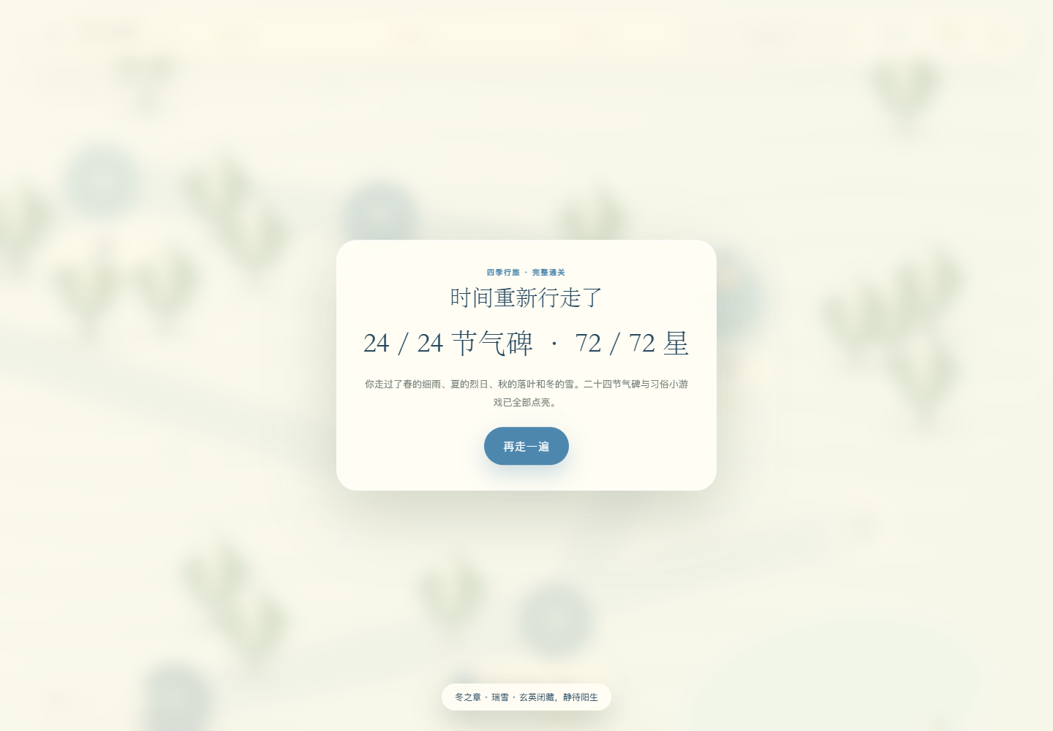
节气行旅
四季通关
12 / 12
触摸时间，
让节气重新行走。
24 个节气碑 · 72 颗行旅星 · 四季天气与习俗小游戏
4
24
6
季节地图
节气碑
类小游戏
观天有度，识候有信；走近习俗，也走进时间。
AI 辅助设计：代码 / 文案 / 版面初稿；学生完成试玩、文化核验与验收。
Notes:
结束页展示四季通关画面。游戏让玩家通过行走、靠近和游玩重新理解节气习俗。

